Slide 1
前 庭 蜗 器

Slide 2
概 述
耳廓
外耳道
鼓膜
前庭蜗器又称耳，
包括前庭器、听器两部
按部位可将耳分为三部分：
外耳
中耳
内耳：听觉、位觉感受器所在
外耳
鼓室
咽鼓管
乳突窦、乳突小房
中耳
耳
声波的收集和传导装置
耳蜗
前庭
骨半规管
骨迷路
内耳
蜗管（听器）
椭圆囊、球囊（位觉器）
膜半规管（位觉器）
膜迷路

Slide 3
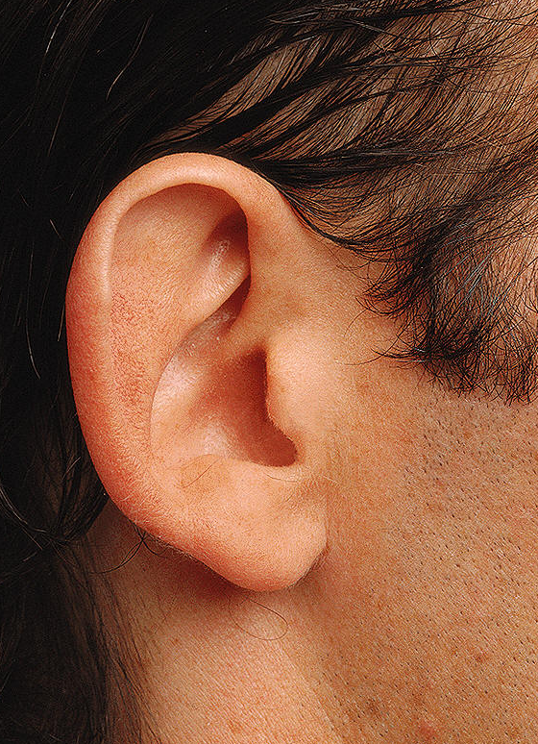
第一节 外 耳
包括：耳廓、外耳道、鼓膜
一、耳廓
耳垂：临床常用的采血部位

Slide 4
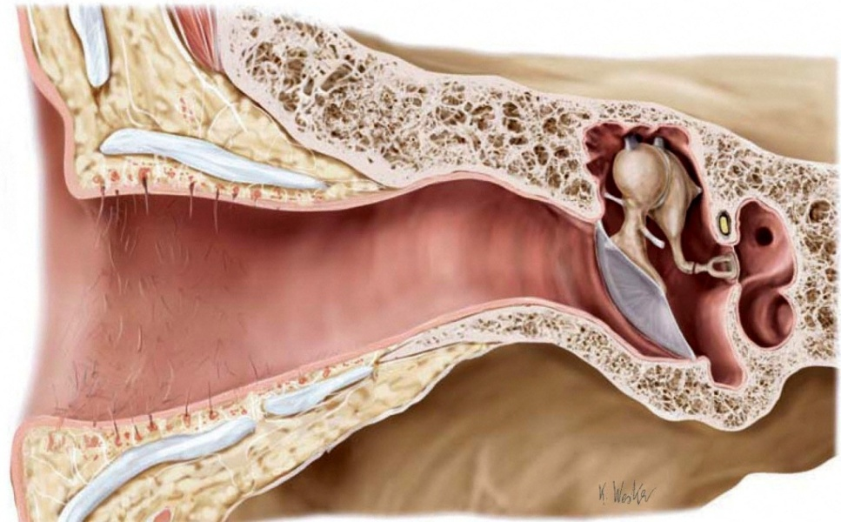
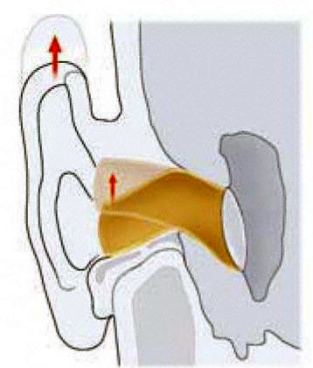
二、外耳道
软骨部：外1/3
骨部：内2/3
外耳道软骨部可动，成人将耳廓向后上方牵拉，可使外耳道变直，观察到鼓膜。
婴儿外耳道全由软骨支持，短而直，鼓膜近于水平位，检查时须拉耳廓向后下方。

Slide 5
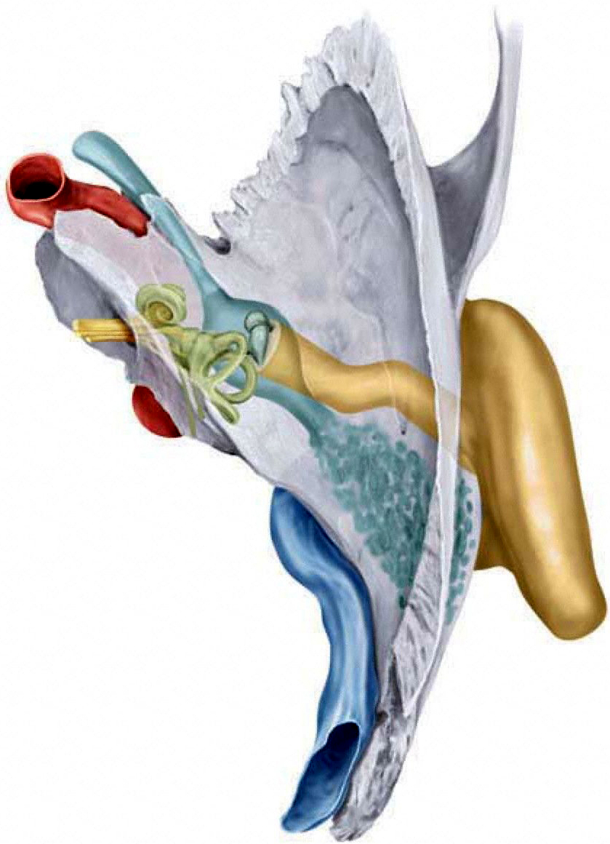
第二节 中 耳
组成：鼓室、咽鼓管、乳突窦和乳突小房
咽鼓管
鼓室
外耳道
乳突窦
乳突小房

Slide 6
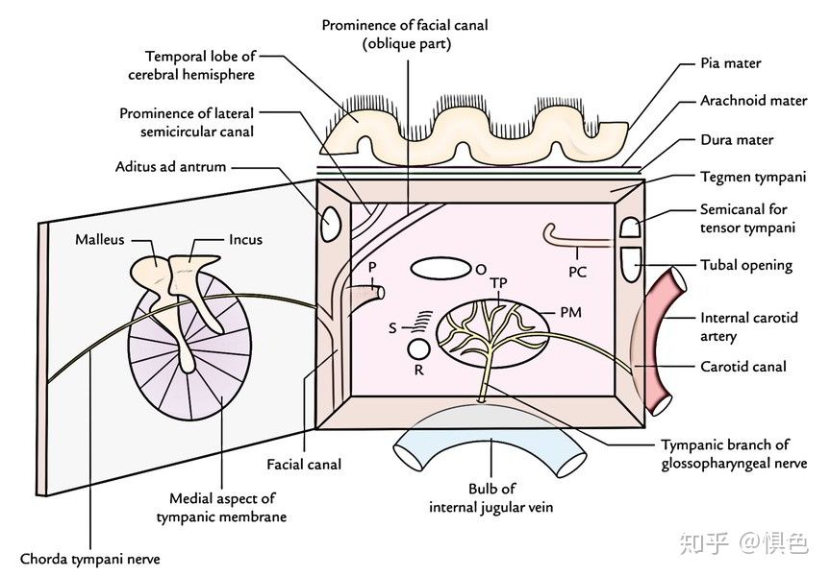
鼓室
（一）鼓室的六个壁：
上壁（盖壁）
后壁（乳突壁）
内侧壁（迷路壁）
前壁（颈动脉壁）
外侧壁（鼓膜壁）
下壁（颈静脉壁）

Slide 7
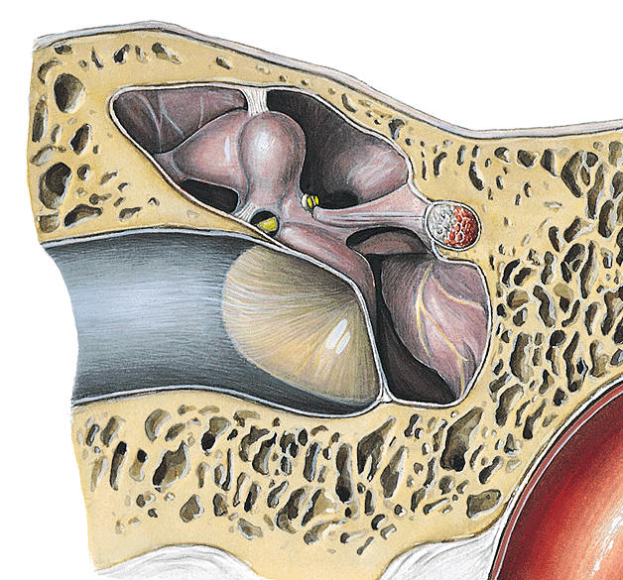
1．外侧壁：称鼓膜壁
鼓室上隐窝
鼓室上隐窝的外侧壁
鼓膜
通过外耳道长轴所做切面

Slide 8
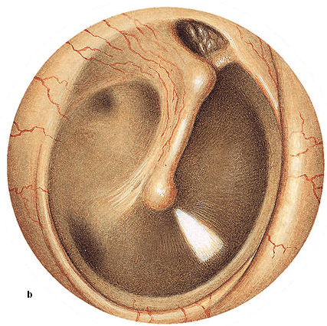
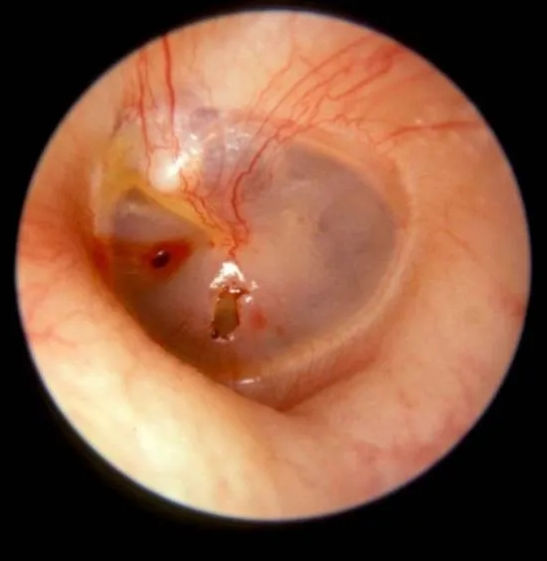
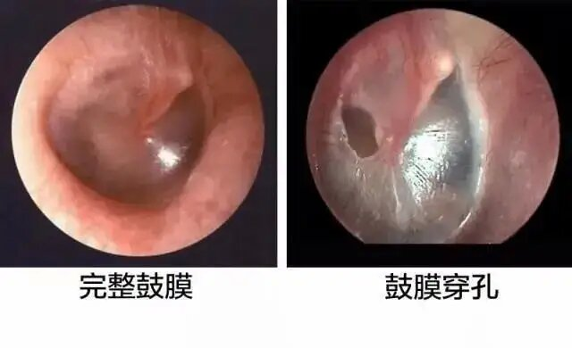
松弛部
鼓膜
锤骨前襞
锤骨后襞
锤纹
紧张部
鼓膜脐
光锥
三角形反光区

Slide 9
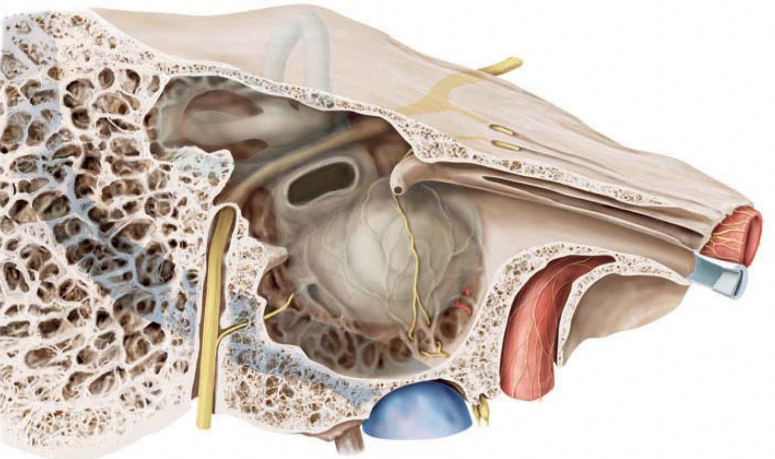
2．上壁：称盖壁
3．下壁：称颈静脉壁
由鼓室盖构成，分隔鼓室与颅中窝，向后延伸形成乳突窦的上壁
为一薄层骨板，分隔鼓室与颈静脉窝内的颈静脉球，部分人可能未骨化
鼓室盖
乳突窦
颈内静脉
下壁和颈静脉窝
经颞骨长轴切面示中耳鼓室

Slide 10
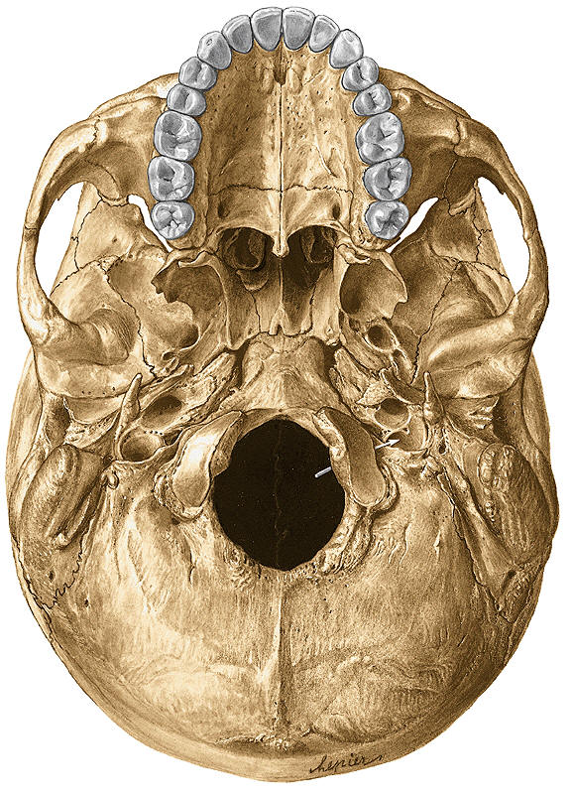
颈静脉球为颈内静脉起始处的膨大，位于颈静脉窝内。
茎突
颈动脉管外口
颈静脉窝
乳突

Slide 11
4．前壁：称颈动脉壁
为颈动脉管的后壁，分隔鼓室与颈内动脉。
上部有鼓膜张肌半管口及咽鼓管鼓室口。
鼓膜张肌半管口
咽鼓管鼓室口
前壁
颈动脉管内的颈内动脉
经颞骨长轴切面示中耳鼓室

Slide 12
5．内侧壁：称迷路壁
面神经管凸：内藏面神经
前庭窗（卵圆窗）
由镫骨底及其周围的韧带封闭
岬
蜗窗（圆窗）
由第二鼓膜封闭
经颞骨长轴切面示中耳鼓室

Slide 13
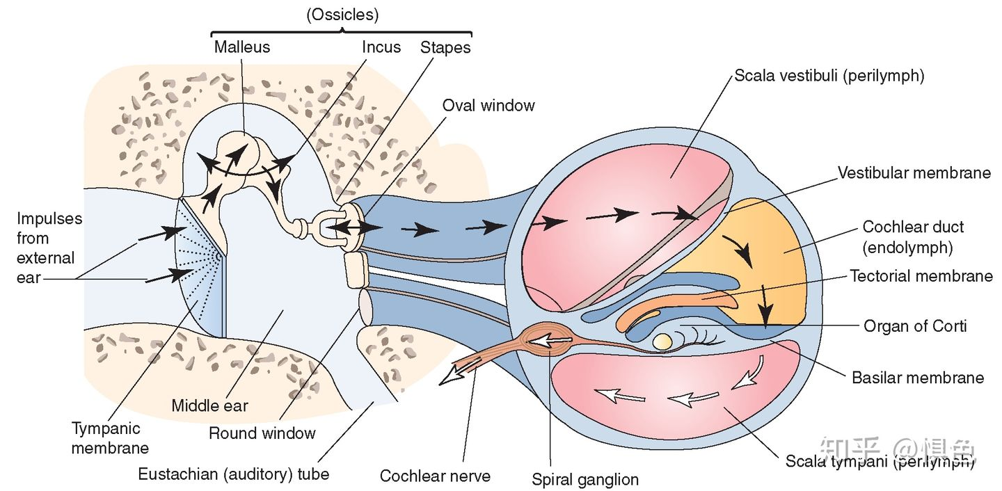
前庭窗、蜗窗在声波传导过程中的作用

Slide 14
6．后壁：称乳突壁
乳突窦
乳突小房
锥隆起
内藏镫骨肌
经颞骨长轴切面示中耳鼓室

Slide 15
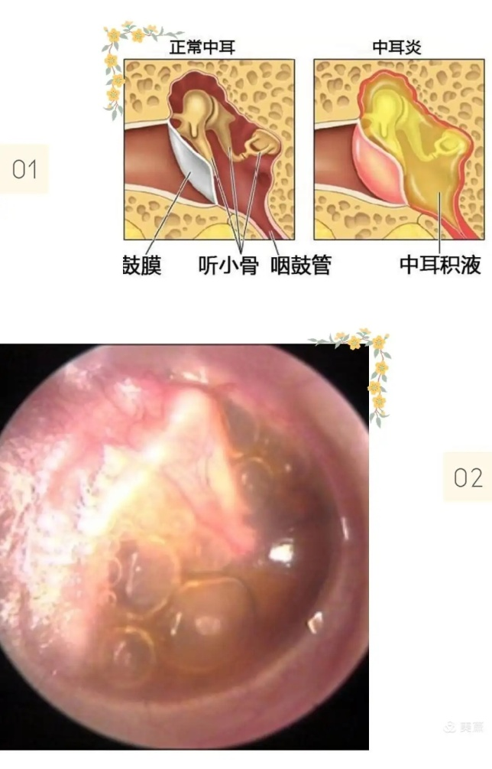
中耳炎
发生于中耳部位的炎症，好发于儿童。可分为化脓性、分泌性。
化脓性中耳炎的典型症状：耳痛、听力下降、耳道内流水、流脓、流血等。
分泌性中耳炎多表现为耳痛、耳闷、耳堵、听力下降或耳鸣等。
中耳炎如未经合理的治疗，可能出现严重的并发症：
一般并发症：鼓膜穿孔，鼓室粘连，鼓室、外耳道积液；听骨链中断或畸形；导致听力下降→耳鸣、传导性耳聋。
颅外并发症：包括迷路炎、耳源性周围性面瘫、耳后骨膜下脓肿、颈部脓肿等；
颅内并发症：比如硬膜外脓肿、硬膜下脓肿、耳源性脑积水、脑膜炎、乙状窦血栓性静脉炎等，严重者甚至可以形成脑疝，危及患者生命。

Slide 16
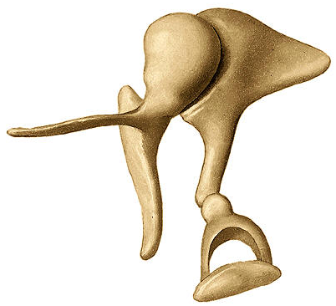
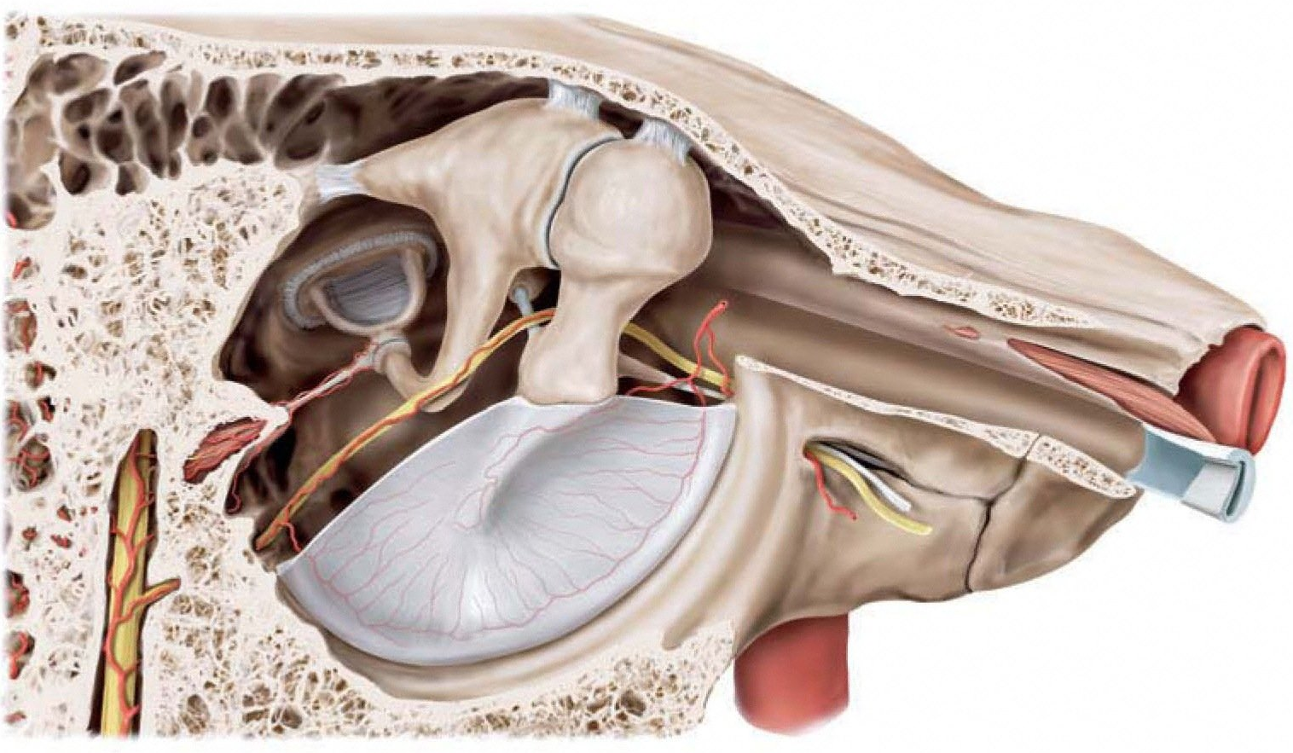
（二）鼓室内的结构
1．听小骨
镫骨
砧骨
锤骨
（1）锤骨
（2）砧骨
（3）镫骨
锤骨
砧骨
镫骨

Slide 17
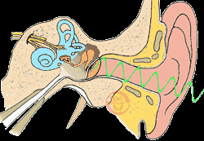
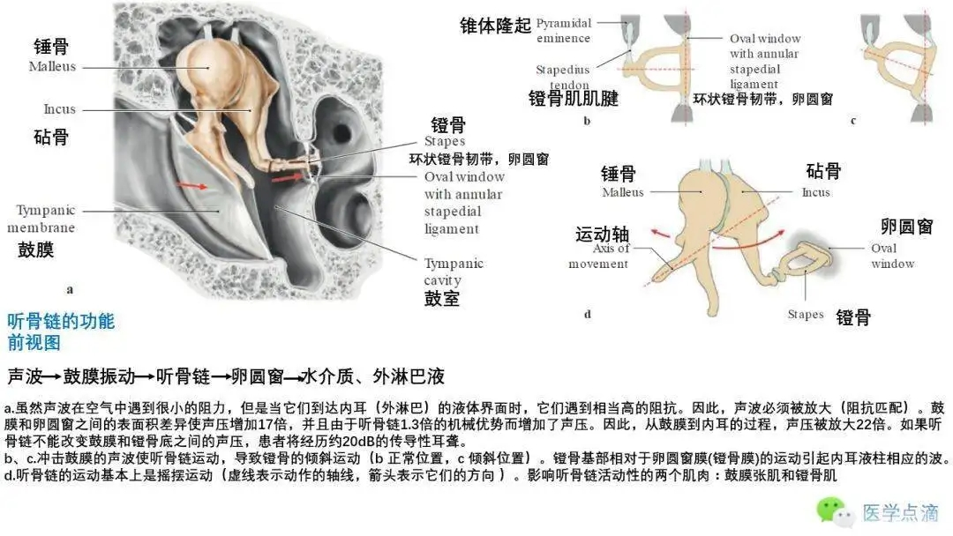
2．听小骨链

Slide 18
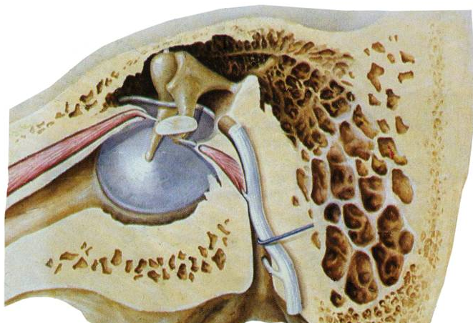
3．运动听小骨的肌
镫骨肌
鼓膜张肌
（1）鼓膜张肌 紧张鼓膜
（2）镫骨肌
鼓膜张肌的拮抗肌，解除鼓膜紧张状态，面神经支配，瘫痪可致听觉过敏。

Slide 19
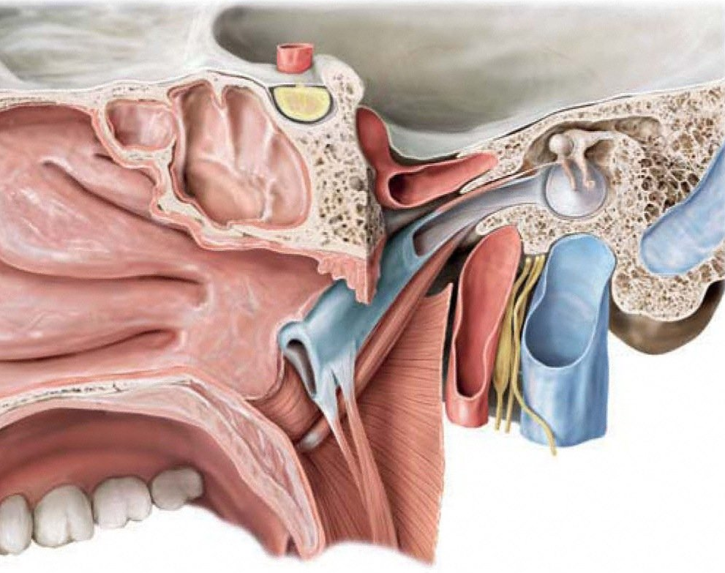
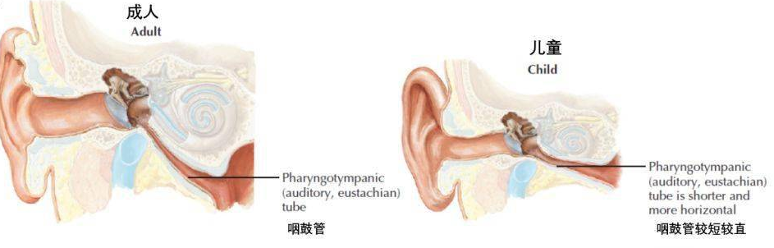
二、咽鼓管
咽鼓管咽口
咽鼓管鼓室口
分两部分—骨部 软骨部
有两个开口—咽鼓管咽口 咽鼓管鼓室口
成人与小儿咽鼓管区别：
成人—较为倾斜
小儿—短、宽、平，咽部感染易侵入鼓室
咽鼓管

Slide 20
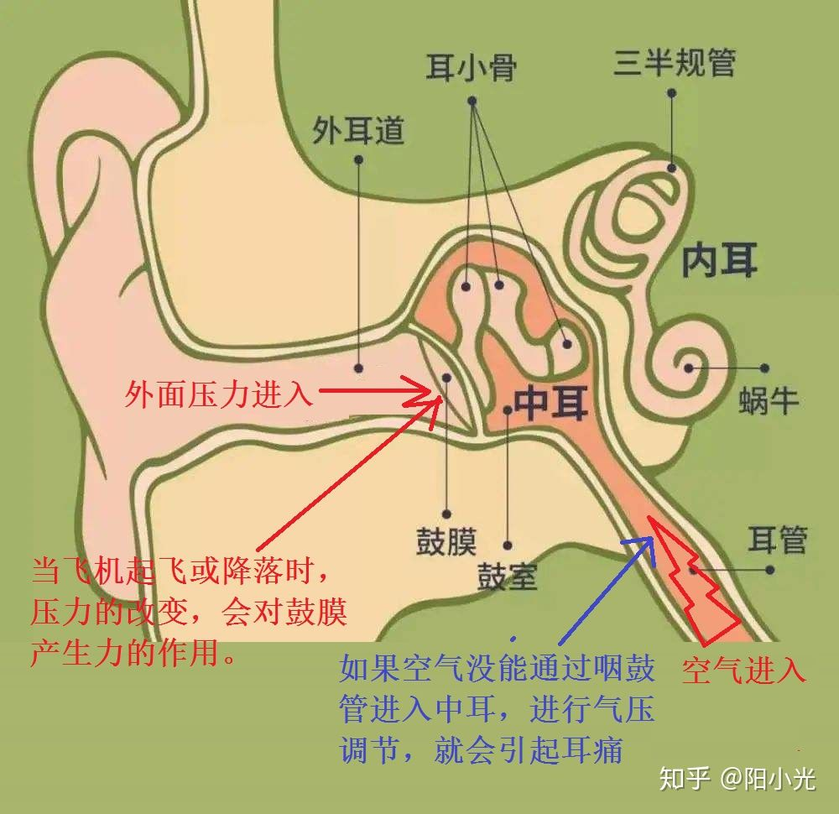
咽鼓管作用—调节鼓膜内外大气压
以坐飞机为例：
飞机起降时有几千米落差，前后大气压变化很大。外耳道的气压与外界大气压一致，但中耳内部的压力有时会来不及调整，这时就会出现耳痛。
缓解方法：提前多做咀嚼、吞咽、张口、打呵欠等动作；使用飞机耳塞；佛萨瓦氏压力均衡法—吸气然后捏住鼻子，再闭上嘴巴轻轻吹气；感冒鼻塞，多打几个喷嚏，让鼻子多通气。
如果以上方法不能奏效，要警惕是否咽鼓管的调节功能出现了问题。原因大概有：个体发育差异，天生咽鼓管打开闭合功能不足；鼻窦炎、中耳炎等堵塞咽鼓管；刚出生的婴幼儿，因为发育受限，咽鼓管调节能力弱。

Slide 21
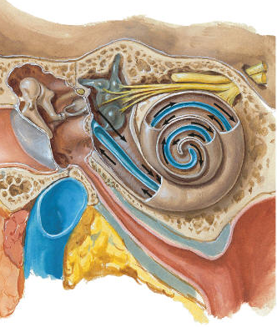
第三节 内 耳
又称迷路，是前庭蜗器的主要部分
位于颞骨岩部骨质内
由骨迷路和膜迷路组成，膜迷路套于骨迷路内。
膜迷路内充满内淋巴，膜迷路与骨迷路之间充满外淋巴，二者互不相通。

Slide 22
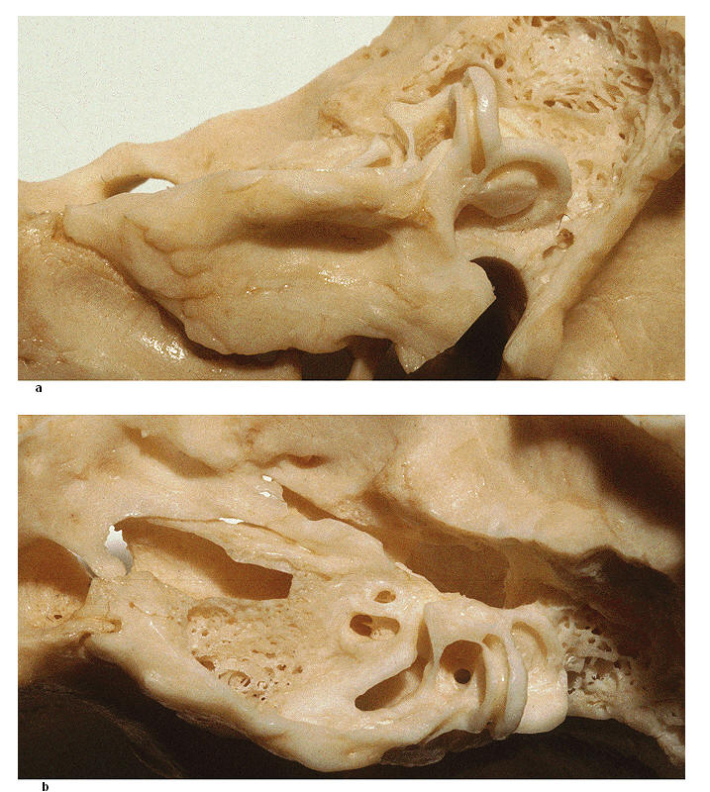
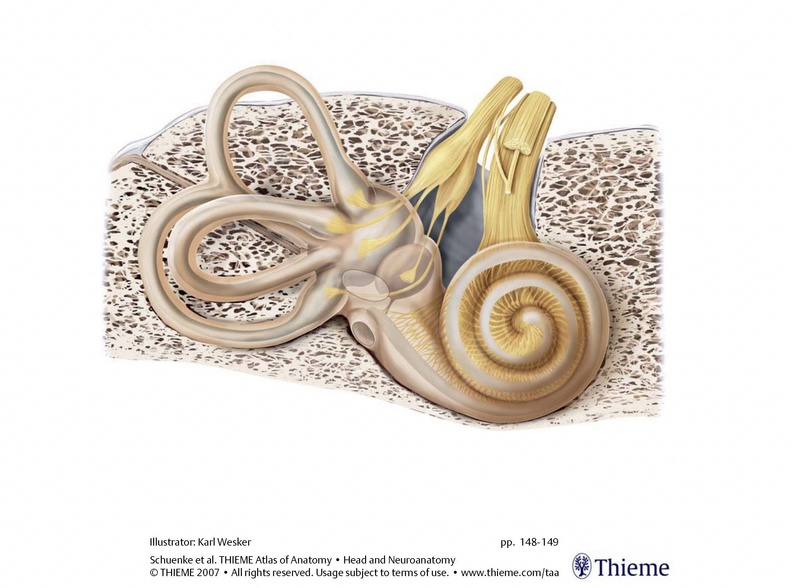
一、骨迷路
骨半规管
前庭
耳蜗

Slide 23
（一）前庭
半规管
前庭窗
内耳道
1. 外侧壁
即鼓室的内侧壁
有前庭窗和蜗窗
2. 内侧壁
即内耳道底的后部
3. 前壁
有蜗螺旋管入口
蜗窗
4. 后壁
蜗螺旋管
有半规管的五个开口

Slide 24
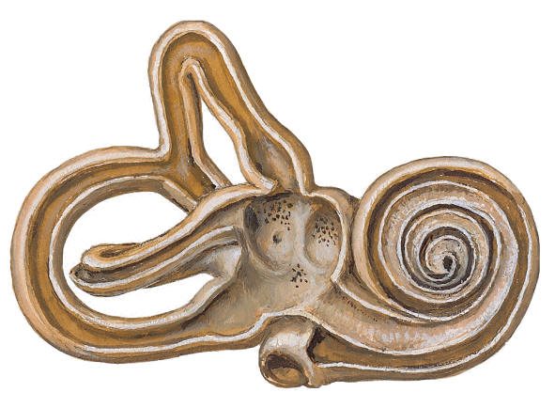
椭圆囊隐窝
半规管的开口
前庭嵴
球囊隐窝
蜗螺旋管入口
前庭水管内口
蜗管隐窝

Slide 25
（二）骨半规管
单骨脚
前骨半规管
外骨半规管
后骨半规管
总骨脚
壶腹骨脚和骨壶腹

Slide 26
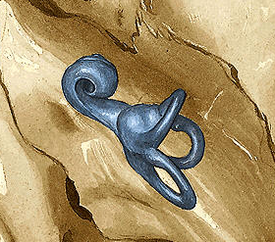
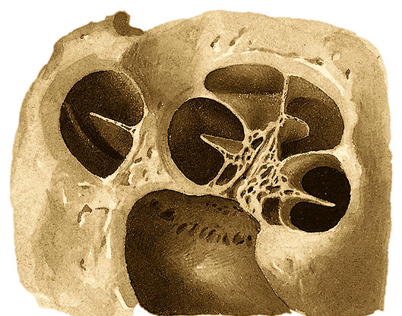
（三）耳蜗
骨螺旋板
蜗螺旋管
蜗轴
耳蜗的位置
耳蜗断面(经蜗轴)

Slide 27
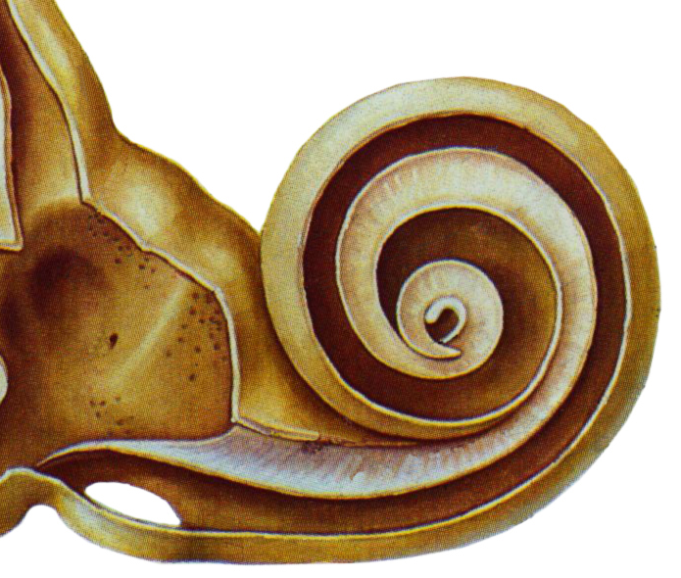
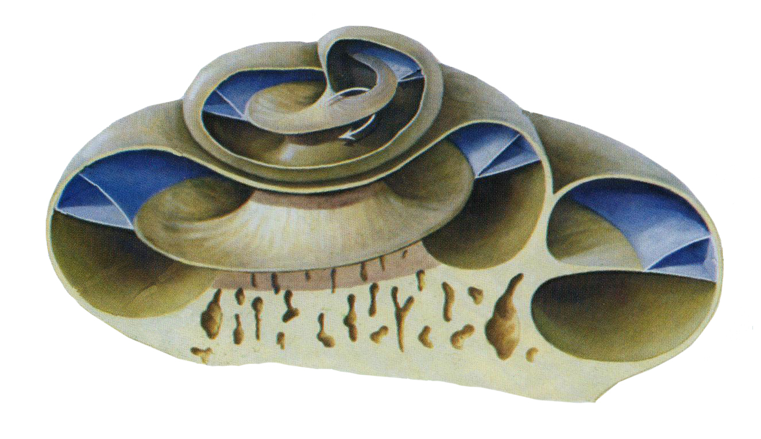
螺旋板钩
蜗孔
螺旋板钩
前庭阶
蜗螺旋管
骨螺旋板
鼓阶
蜗管
蜗螺旋管结构

Slide 28
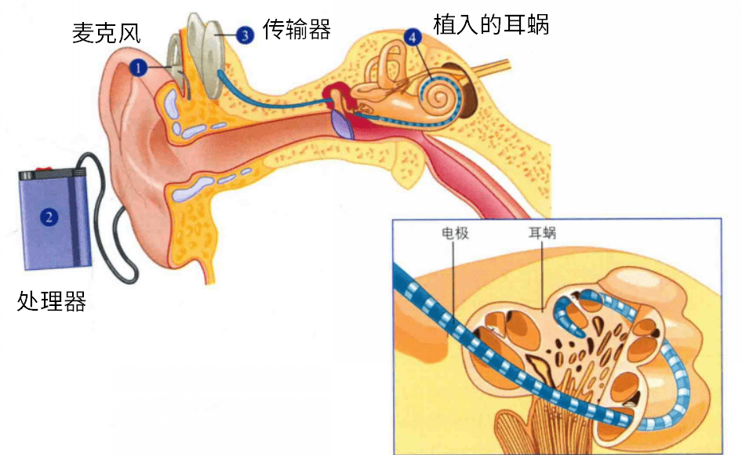
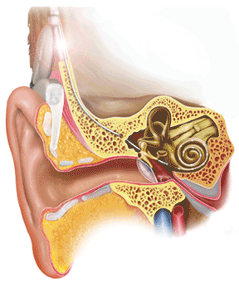
人工耳蜗
1岁-7岁是植入人工耳蜗的最佳时间，1-3岁是植入的黄金年龄。植入和佩戴人工耳蜗前需进行一系列评估，确保适合植入。术后需要定期随访、调机、语言康复等。
人工耳蜗分为体内装置和体外装置两部分。体外机的语言处理器一般挂在耳背上，体外机的传输线圈和植入体的接收线圈通过磁铁吸附在一起。植入体经手术植入体内，电极穿入耳蜗的鼓阶内，模拟人体耳蜗功能，将环境中的声音信号转换为电信号，并将电信号传入患者耳蜗，刺激耳蜗残存的听神经，从而产生听觉。

Slide 29
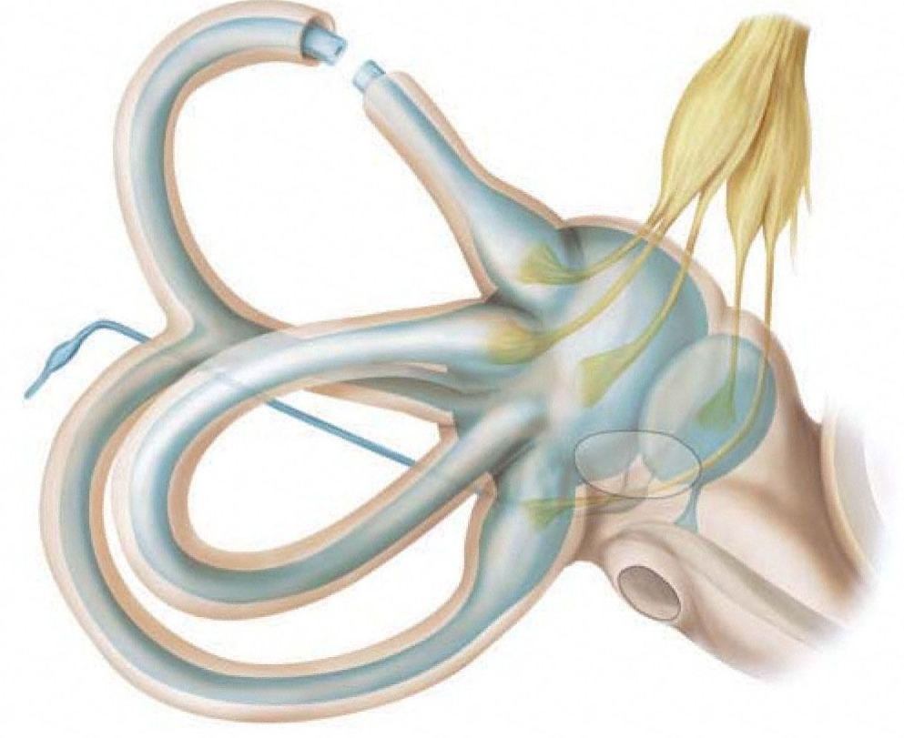
二、膜迷路
是套在骨迷路内封闭的膜性管或囊
借纤维束固定于骨迷路的壁上
由四部分组成:
椭圆囊、球囊
膜半规管
蜗管
膜半规管
球囊
蜗管
椭圆囊

Slide 30
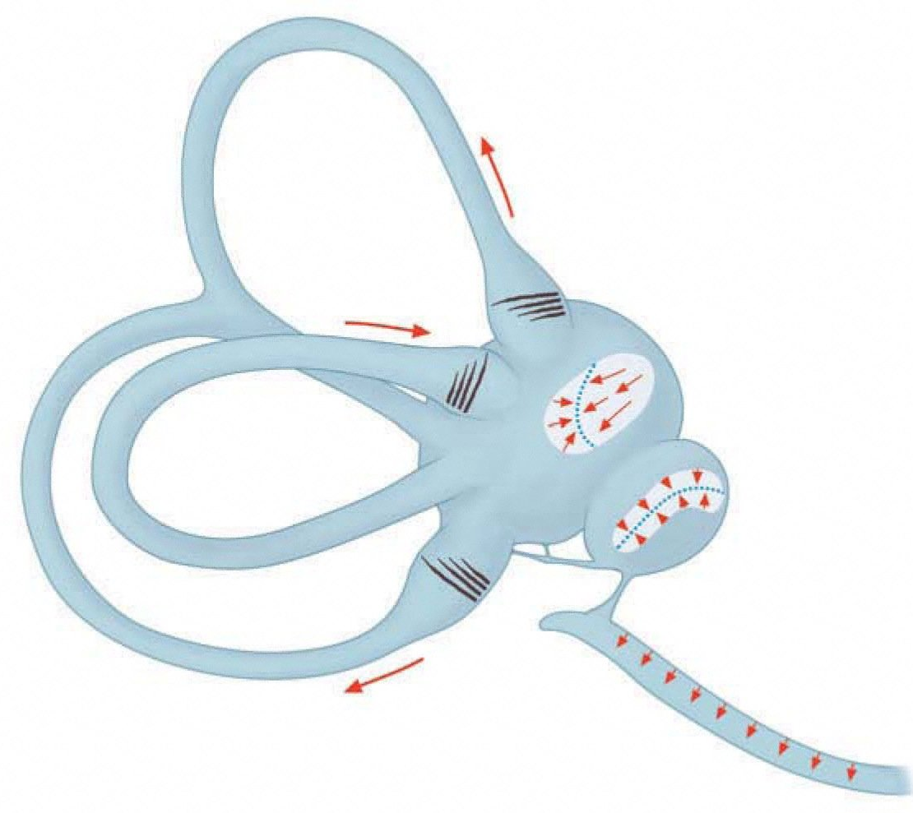
（一）椭圆囊和球囊
椭圆囊后壁上有五个孔通向三个膜半规管,向前以 椭圆球囊管连接球囊和内淋巴管
球囊向前下以连合管与蜗管相连
椭圆球囊管
椭圆囊
球囊
连合管
内淋巴囊
内淋巴管
内淋巴管

Slide 31
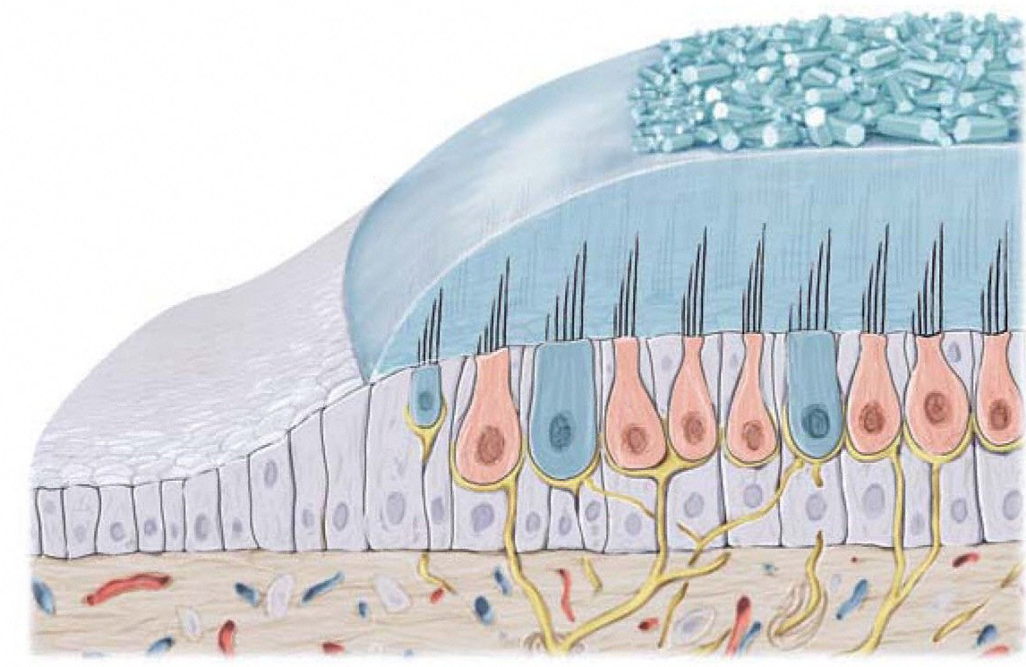
位觉感受器:
椭圆囊斑：位于椭圆囊壁上的感觉上皮
球囊斑：位于球囊壁上的感觉上皮
能感受头部静止的位置及直线变速运动引起的刺激
椭圆囊斑
球囊斑
椭圆囊斑、球囊斑放大图

Slide 32
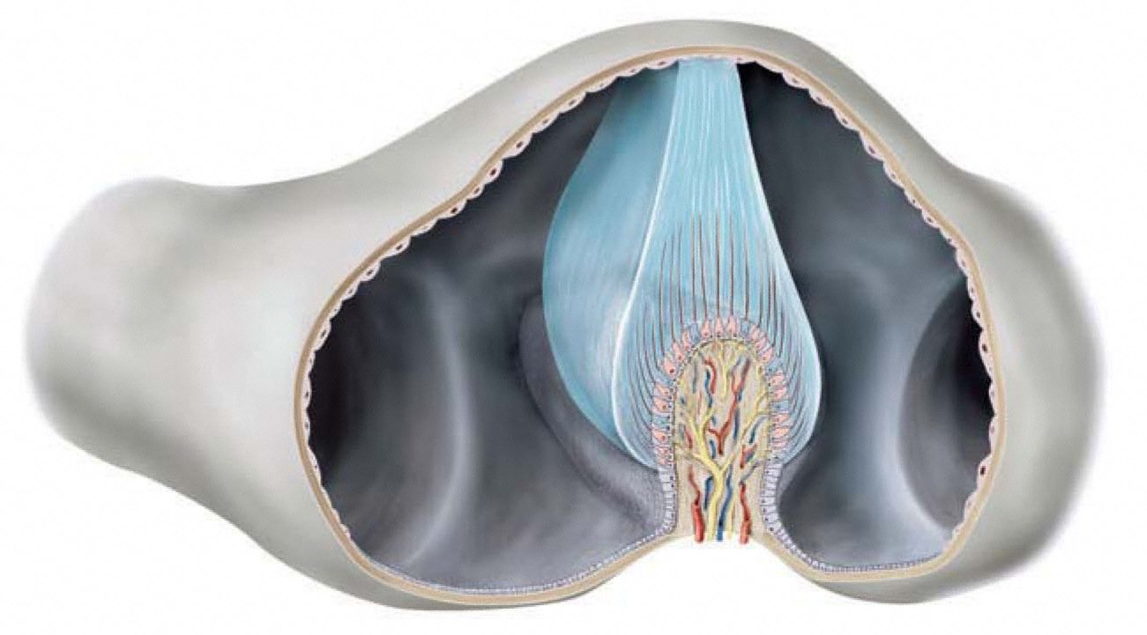
（二）膜半规管
位觉感受器：
壶腹嵴：位于膜壶腹壁上，共三个，
能感受头部变速旋转运动的刺激。
壶腹嵴
壶腹嵴放大图
膜壶腹

Slide 33
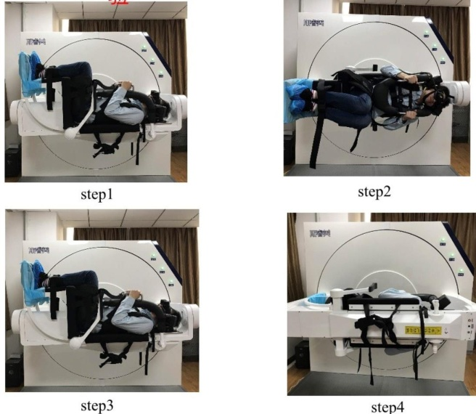
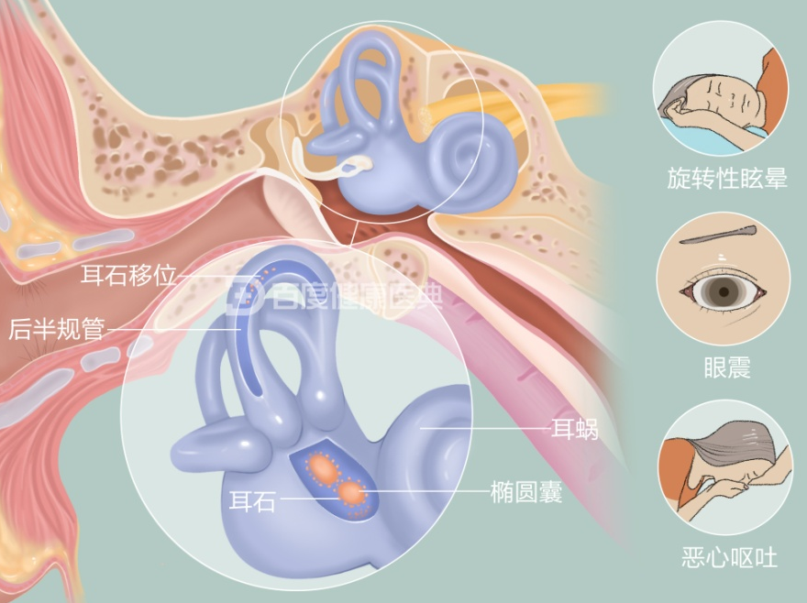
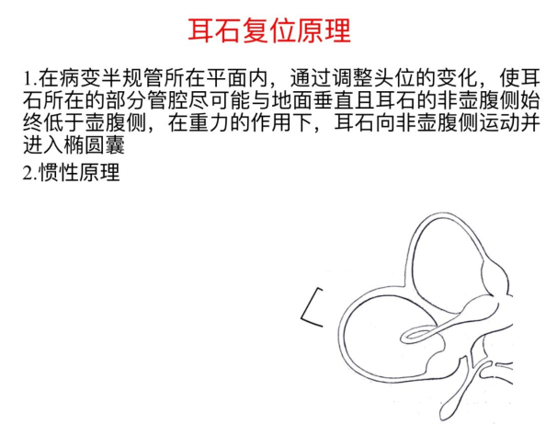
耳石症
内耳椭圆囊斑和球囊斑的毛细胞顶部有碳酸钙结晶，称为耳石。正常情况下耳石是附着于毛细胞顶部的耳石膜上的，当一些致病因素导致耳石脱离，这些脱落的耳石就会在内耳的内淋巴里游动。当人体头位变化时，半规管亦随之发生位置变化，沉伏的耳石就会随着液体的流动而运动，从而刺激半规管毛细胞，导致机体发生强烈性眩晕，时间一般数秒至数分钟，可周期性加重或缓解。
耳石症一般可分为两类：特发性和继发性。多发于中年人，女性略多。病因尚不明确。
治疗一般以手法复位为主，很少手术。

Slide 34
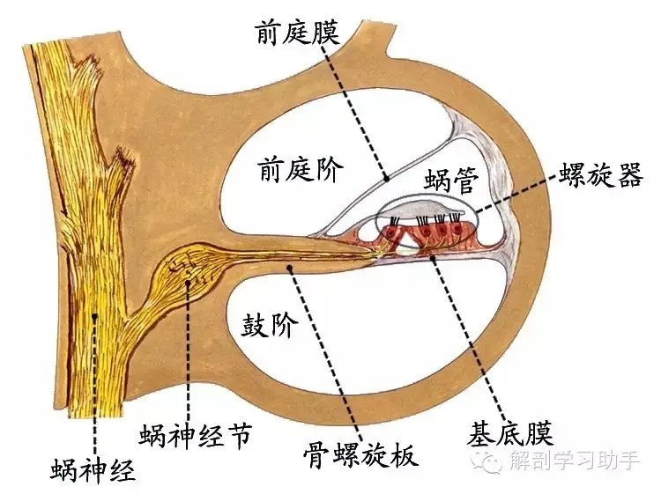
（三）蜗管
蜗管
蜗管断面呈三角形
上壁：蜗管前庭壁（前庭膜）
外侧壁：血管纹
下壁：骨螺旋板、
蜗管鼓壁（螺旋膜、基底膜）

Slide 35
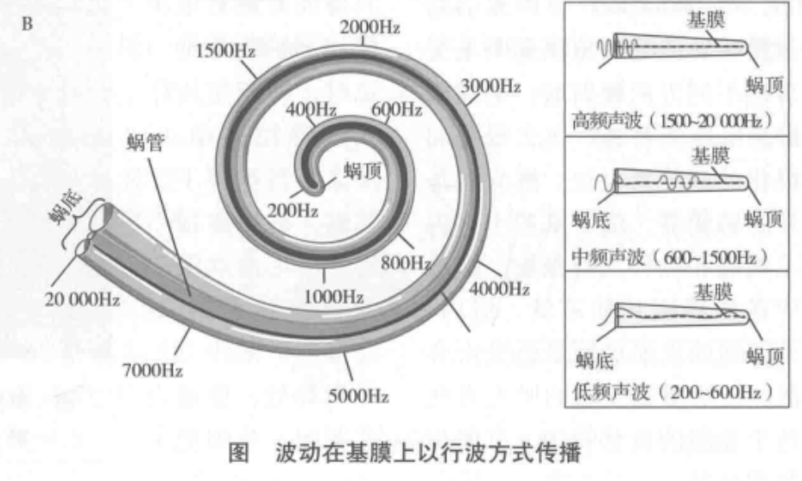
听觉感受器：
螺旋器（Corti器） 位于基底膜上

Slide 36
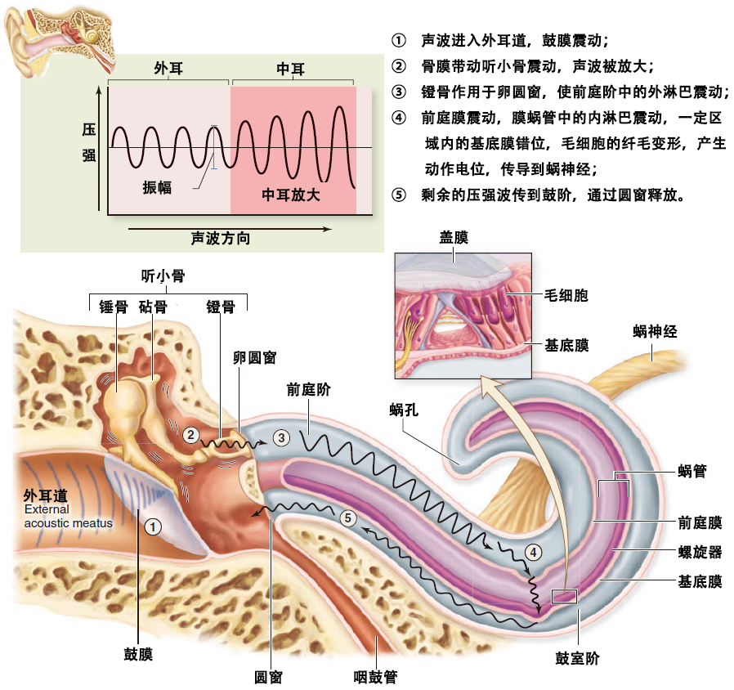
声音的传导：
空气传导
骨传导

Slide 37
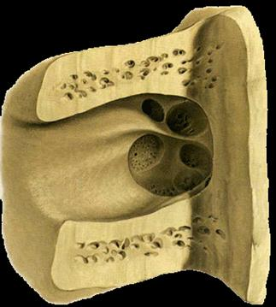
三、内耳的血管、淋巴和神经（略）
四、内耳道
面神经区
前庭上区
横嵴
前庭下区
蜗区

Slide 38
That’s over

